Slide 1
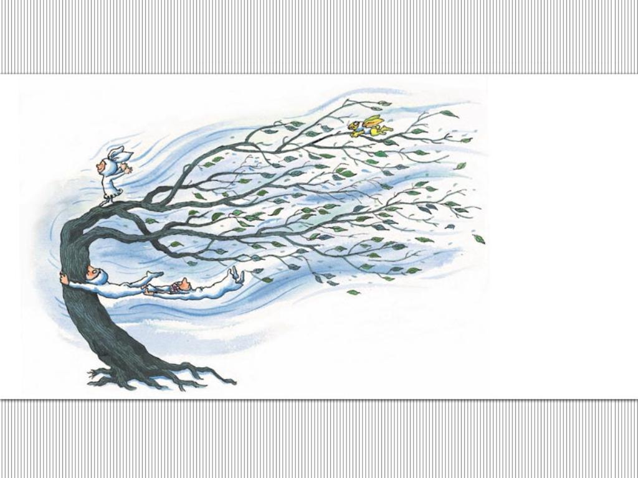
苏教版三年级语文下册第六单元
狼和鹿

Slide 2
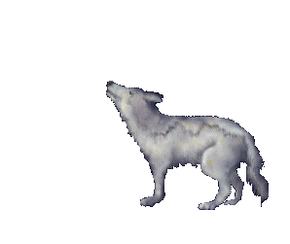
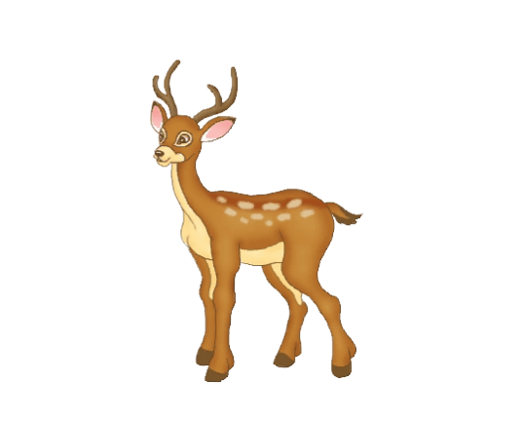
凯巴伯森林
贪婪 凶残
美丽 驯良
？
？

Slide 3

一百多年前，凯巴伯森林一片葱绿，生机勃勃。整个森林像着了火一样，绿色在消退，枯黄在蔓延。

Slide 4
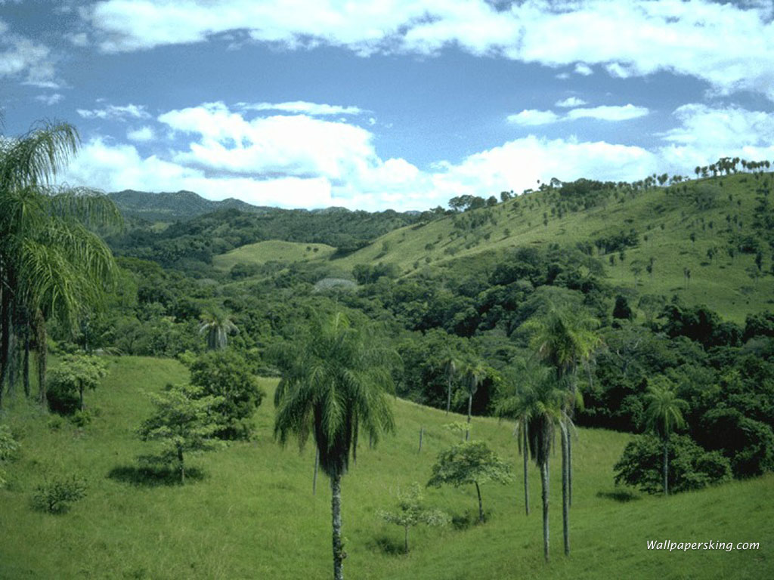
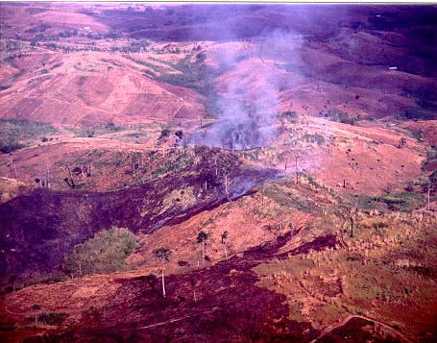
一百多年以前，凯巴伯森林一片葱绿，生机勃勃。
整个森林像着了火一样，绿色在消退，枯黄在蔓延。

Slide 5
一百多年以前，凯巴伯森林一片葱绿，生机勃勃。

Slide 6
整个森林像着了火一样，绿色在消退，枯黄在蔓延。

Slide 7
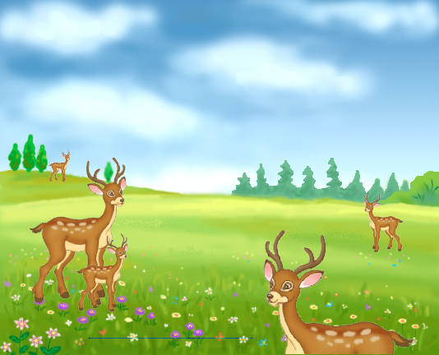



小鸟在枝头歌唱，活泼而美丽的鹿在林间嬉戏。

Slide 8
但鹿群的后面，常常跟着贪婪而凶残的狼，它们总在寻找机会对鹿下毒手。那时森林里大约有四千只鹿，人们时刻要提防狼的暗算。

Slide 9

他们组成了狩猎队，专门到森林中捕杀狼。在青烟袅袅的枪口下，狼一个跟着一个，哀嚎着倒在血泊中。

Slide 10
更大的灾难降临了。疾病像妖魔的影子一样在鹿群中游荡，仅仅两个冬天，鹿就死去了六万只。到1942年，凯巴伯森林只剩下了8千只病鹿。

Slide 11
凯巴伯森林
贪婪 凶残
美丽 驯良
？
？
功臣
大坏蛋

Slide 12
?

Slide 13


谢谢观赏

